Slide 1

第7章
EJB概述
吉林大学软件学院

Slide 2
本章内容安排：
EJB概述
EJB 3.1组件类型及组成
EJB运行原理
EJB 3.1新特性

Slide 3
7.1 EJB概述
EJB 是Enterprise JavaBean的缩写，又称为企业Bean，是Sun公司提出的服务器端组件规范，它描述了在构建组件的时候所需要解决的一系列问题，如可扩展(Scalable)、分布式(distributed)、事务处理(Transcational)、数据存储(Persistent)、安全性(security)等。

Slide 4
EJB 1.0
  1998年3月发布。
  定义了EJB和EJB容器的作用
  提供了最早的开发者与用户视图。
EJB 1.1
  1999年12月发布。
  开始采用XML部署描述符，默认的JNDI上下文以及可支持IIOP的RMI。
  安全机制由角色（Role）驱动，而非方法。
  支持实体类，且必须在应用中实现。

Slide 5
EJB 2.0
  2001年8月22日发布，JSR 19 定义。
  制定了构建面向对象商务应用的标准组建结构。
  支持构筑使用不同开发工具所开发之组件的联合应用部署。
  在多线程，连接池，事务管理等方面对用户透明化。
  符合“一次写成，多次运行”的Java思想。
  关注企业级应用生命期间的开发，部署，运行等动作。
  定义了不同开发工具所需遵守的契约，以便其产品能够在运行期交互
  支持与现行系统兼容，开发者可以扩展现有产品以使之支持EJB。
  与其他Java API兼容。
  支持EJB与Java2平台企业版或者其他非Java应用程序之间的互操作性
  支持与CORBA兼容的RMI-IIOP。

Slide 6
EJB 2.1
  2003年11发布，JSR 153定义。
  Web服务：可将无状态会话bean暴露为Web服务；EJB可通过引用访问Web服务。
  EJB定时器服务：提供一种新的基于定时器的事件驱动方式。可供消息驱动bean作为消息源使用。
  增加了消息目的地。
  进一步丰富了EJB查询语言，支持ORDER BY, AVG, MIN, MAX, SUM, COUNT和MOD。
  使用XML schema代替DTD以定义部署描述符。

Slide 7
EJB 3.0
  2006年5月发布，JSR 220定义。
  全面采用Java标注代替部署描述符。（后者仍可使用，并且具有更高优先级）
  把2.X版的EntityBean改为由JPA支持。
EJB 3.1
  2009年随Java EE 6发布

Slide 8
7.2 EJB 3.1组件类型及组成
7.2.1类型
1、会话Bean
会话Bean主要是对业务逻辑的封装。EJB 3.1中将会话Bean分成有状态会话Bean、无状态会话Bean、单例会话Bean。
2、消息驱动Bean
消息驱动Bean(MDB)是设计用来专门处理基于消息请求的组件。一个MDB类必须实现MessageListener接口。当容器检测到bean守候的队列中存在一条消息时，就调用onMessage()方法，将消息作为参数传入。

Slide 9
7.2 EJB 3.1组件类型及组成
7.2.2 组成
1. 接口文件：是EJB组件模型的一部分，包含了EJB提供的对外服务接口，里面提供的方法一般和需要被远程调用的方法一致，一般情况下，要求类文件必须和接口中的定义保持一致性。
2. 类文件：实现基本方法的类，封装了需要实现的业务逻辑，数据逻辑或消息处理逻辑，具有一定的编程规范，代码不需要被客户端得知。
3. 必要的情况下，编写一些配置文件，用于描述EJB部署过程中的一些信息。

Slide 10
7.3 EJB运行原理
利用EJB编程，通常包含以下几个步骤：
  1. 编写接口。
  2. 编写实现接口的EJB实现类。
  3. 部署到服务器中，将JNDI名称发布。
  4. 编写客户端程序，并将接口拷贝给客户端，通过JNDI查找获得EJB，调用EJB的方法。

Slide 11

服务器
JNDI名称
客户端
程序
接口
EJB实现类
JNDI名称
接口
实现了接口的对象
图7-1 EJB组件之间的关系

Slide 12
7.4 EJB 3.1新特性
无接口的会话bean
单例会话Bean
简化的EJB打包机制
异步会话Bean
EJB Lite
统一的全局JNDI命名

Slide 13
7.4 EJB 3.1新特性
EJB3.0要求bean至少实现一个接口，而EJB3.1的bean可以不需要接口
无接口的会话bean
单例会话Bean
简化的EJB打包机制
异步会话Bean
EJB Lite
统一的全局JNDI命名

Slide 14
@Stateless
Public class StockQuoteBean{
Public double getStockPrice(Stringsymbol){
...
}
}
无接口的会话bean

Slide 15
7.4 EJB 3.1新特性
EJB3.1引入单例会话Bean概念主要是为了共享应用数据和支持一致性访问，当一个Bean被标记为Singleton时，在整个应用层容器可以保证每个客户端共享一个实例。
无接口的会话bean
单例会话Bean
简化的EJB打包机制
异步会话Bean
EJB Lite
统一的全局JNDI命名

Slide 16
@Singleton //单例会话bean
public class CounterBean {
private int count;
@PostConstruct //实例化之后运行的内容
public void initialize() {
count=5;
}
}

Slide 17
7.4 EJB 3.1新特性
EJB 3.1中一个重要的改进是可以直接将EJB组件打包到WAR文件中，不用再独立创建jar文件了
无接口的会话bean
单例会话Bean
简化的EJB打包机制
异步会话Bean
EJB Lite
统一的全局JNDI命名

Slide 18
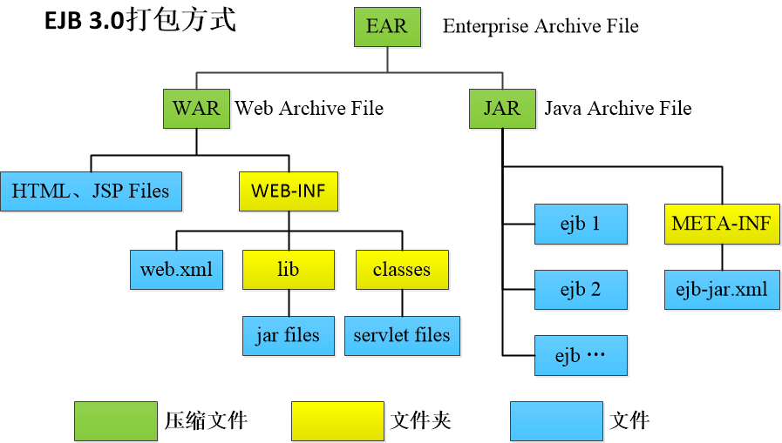
EJB3.1以前规范始终要求企业Bean打包到一个叫做ejb-jar的文件模块中，应用程序被强制性要求使用一个Web应用程序使用的归档文件(.war)，一个企业Bean使用的ejb-jar文件，还有一个包含其它包的企业归档文件(.ear)，

Slide 19
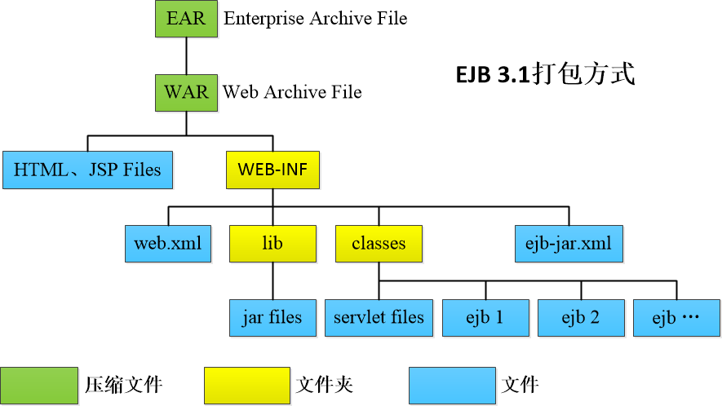
EJB 3.1中一个重要的改进是可以直接将EJB组件打包到WAR文件中，不用再独立创建jar文件了。

Slide 20
7.4 EJB 3.1新特性
异步调用可以应用于所有类型的会话bean。在EJB 3.1之前，在会话Bean上的任何函数调用都是同步的。EJB 3.1规范规定：在容器开始执行某个bean实例的调用之前，异步调用的控制权一定要返回给客户端，因此允许客户端触发并行处理的流程。
无接口的会话bean
单例会话Bean
简化的EJB打包机制
异步会话Bean
EJB Lite
统一的全局JNDI命名

Slide 21
7.4 EJB 3.1新特性
会话Bean组件
只支持同步调用
容器管理和Bean管理事务
声明和编程安全
拦截器
支持部署描述信息（ejb-jar.xml）
无接口的会话bean
单例会话Bean
简化的EJB打包机制
异步会话Bean
EJB Lite
统一的全局JNDI命名

Slide 22
7.4 EJB 3.1新特性
EJB 3.1规范定义了全局JNDI命名方式，采用统一的方式来获取注册的session beans，因此用户可以使用兼容性的JNDI命名了。
无接口的会话bean
单例会话Bean
简化的EJB打包机制
异步会话Bean
EJB Lite
统一的全局JNDI命名

Slide 23
三个JNDI名字空间可以用来查找EJB对象：
java:global；java:app； java:module.
java:global用来查找EJB对象.
java:global[/application name]/module name/enterprise bean name[/interface name]
java:app用来在同一个企业应用（EAR）中查找本地(local) EJB对象(同一个EAR中可包含多个Java EE modules)
java:app[/module name]/enterprise bean name[/interface name]
java:module用来在同一个模块（WAR）中查找本地(local) EJB对象。
java:module/enterprise bean name/[interface name]

Slide 24
名称 | 描述
app-name | 应用程序的名称。如果没有在application.xml中指定，则默认的名称就是EAR的打包名称。
module-name | 模块的名称。如果没有在ejb-jar.xml中指定，则默认的名称就是WAR文件或者JAR文件名。
bean-name | Bean的名称。如果没有使用标注@Stateless，@Stateful，@Singleton或其它布署描述符，则默认的名称就是该session bean的类名。
interface name | ！+ Fully-qualified-interface-name 暴露接口的限定名称。如果是一个no-interface view，则它的值为应该bean类的完全限定名称。

Slide 25
package com.acme;
@Stateless
public class FooBean implements Foo { ... }

Slide 26
如果FooBean被打包在fooejb.jar中，并且被作为一个独立的模块发布。那么FooBean的JNDI名为:
java:global/fooejb/FooBean
java:global/fooejb/FooBean!com.acme.Foo
java:app/fooejb/FooBean
java:app/fooejb/FooBean!com.acme.Foo
java:module/FooBean
java:module/FooBean!com.acme.Foo

Slide 27
如果FooBean被打包在fooejb.jar中，并且fooejb.jar又被打包到了fooapp.ear 中。 那么FooBean的JNDI为:
java:global/fooapp/fooejb/FooBean
java:global/fooapp/fooejb/FooBean!com.acme.Foo
java:app/fooejb/FooBean
java:app/fooejb/FooBean!com.acme.Foo
java:module/FooBean
java:module/FooBean!com.acme.Foo

Slide 28
如果FooBean被打包在fooweb.war中，并且被作为一个独立的模块发布。那么FooBean的JNDI名为:
java:global/fooeweb/FooBean
java:global/fooeweb/FooBean!com.acme.Foo
java:app/fooeweb/FooBean
java:app/fooeweb/FooBean!com.acme.Foo
java:module/FooBean
java:module/FooBean!com.acme.Foo

Slide 29
如果FooBean被打包在fooeweb.war中，并且fooejb.jar又被打包到了fooapp.ear 中。 那么FooBean的JNDI为:
java:global/fooapp/fooeweb/FooBean
java:global/fooapp/fooeweb/FooBean!com.acme.Foo
java:app/fooeweb/FooBean
java:app/fooeweb/FooBean!com.acme.Foo
java:module/FooBean
java:module/FooBean!com.acme.Foo

Slide 30
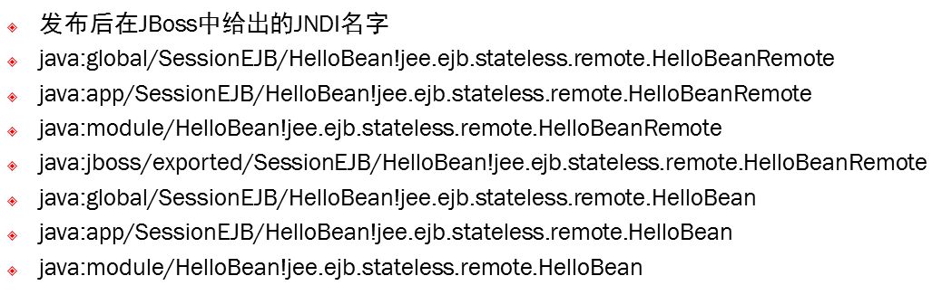

Slide 31
package com.acme;
@Singleton(name=”Shared”)
@LocalBean
@Remote(com.acme.SharedRemote.class)
public class SharedBean { ... }

Slide 32
如果FooBean被打包在fooejb.jar中，并且被作为一个独立的模块发布。那么FooBean的JNDI名为:
java:global/fooejb/FooBean
java:global/fooejb/FooBean!com.acme.Foo
java:app/fooejb/FooBean
java:app/fooejb/FooBean!com.acme.Foo
java:module/FooBean
java:module/FooBean!com.acme.Foo

Slide 33
如果FooBean被打包在fooejb.jar中，并且被作为一个独立的模块发布。那么FooBean的JNDI名为:
java:global/fooejb/Shared!com.acme.SharedBean
java:global/fooejb/Shared!com.acme.SharedRemote
java:app/fooejb/Shared!com.acme.SharedBean
java:app/fooejb/Shared!com.acme.SharedRemote
java:module/Shared!com.acme.SharedBean
java:module/Shared!com.acme.SharedRemote

Slide 34
7.5小结
EJB概述
EJB 3.1组件类型及组成
EJB运行原理
EJB 3.1新特性

